Slide 1
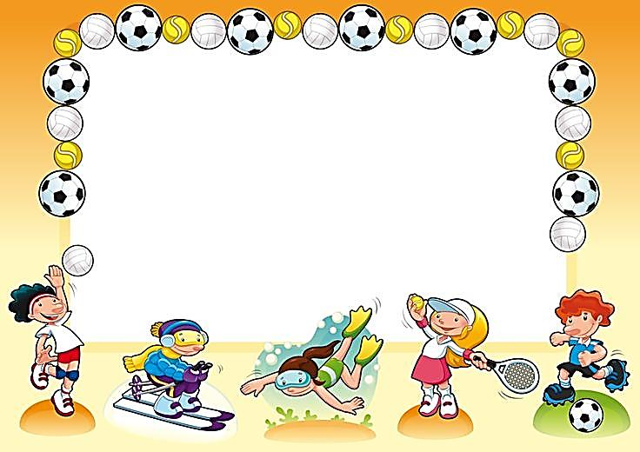
Советы родителям
по развитию координации движений
у дошкольников
Инструктор по физической культуре
Бобровских С. В.

Slide 2
Уровень координационных способностей во многом зависит от моторной (двигательной) памяти, то есть свойства центральной нервной системы запоминать движения и воспроизводить их в случае необходимости.
Эффективность в развитии двигательной координации у детей достигается за счет:
- применения методики, обеспечивающей изучение простых движений с постепенным их усложнением;
- объединение ранее изученных движений в комплексы упражнений и выполнение их с изменением скорости, темпа, ритма и амплитуды движений;
- а также использование специального инвентаря разного размера и веса (мячи, обручи, палки, скакалки).

Slide 3
Развитие координации у детей: упражнения и советы.
Упражнения на равновесие способствуют развитию ловкости и координации движений, решительности, формируют правильную осанку у ребенка. Правильная координация движений развивается у детей постепенно, в процессе совершенствования функций вестибулярного, мышечного и зрительного анализаторов, которыми управляет центральная нервная система.
Совершенствованию координации способствует выполнение специальных физических упражнений в статических и динамических положениях.
К статическим упражнениям относят сохранение равновесия в определенной позе: приседание на носках, стойка на одной ноге и другие.
К динамическим упражнениям – относится: ходьба по доске, скамейке или бревне, изменение направления во время бега, внезапные остановки в подвижных играх. А также упражнения спортивного характера, такие как: катание на коньках, лыжах, велосипеде.

Slide 4
Развитие координации у детей 2 – 3 лет.
Самым маленьким дошкольникам 2-3летнего возраста трудно сохранять равновесие из-за ограниченного двигательного опыта. Однако это способность необходима им, чтобы научиться правильно, выполнять более сложные основные движения. Упражнения на координацию занимают значительное место в подвижных играх на свежем воздухе.
Ребенку предлагают сначала простые, посильные для него упражнения:
― ходьба,
― перешагивание через предметы,
― наклоны,
― приседание.
Затем изучают более сложные упражнения.

Slide 5
Развитие координации у детей 3 – 4 лет.
Дошкольнику 3-4летнего возраста сначала предлагают сходить со скамейки (бревна), попеременно опуская ноги на пол. Прыгать с конца скамьи на коврик разрешается после того, как ребенок научится мягко приземляться, сгибая ноги в коленях. В этом возрасте ребенок уже может учиться самостоятельно, лазить по шведской стенке, веревочной лестнице. Отличный результат дают упражнения на кольцах, ходьба по специальным дорожках с препятствиями.
Важно постоянно поддерживать заинтересованность ребенка к выполнению данных упражнений. Желательно проводить занятия живо, эмоционально, применяя игровые задания. Например, пройти через мостик (доска, скамья), который перекинут через реку, и не замочить ног. Пройти или пробежать по дорожке (две веревки, положенные на расстоянии 25см друг от друга) и не упасть в болото.

Slide 6
Развитие координации у детей 5 - 6 лет.
Дошкольник 5-6летнего возраста продолжает совершенствовать ранее изученные им упражнения. В этом возрасте ребенку можно предлагать ходьбу по гимнастической скамейке (бревну, бордюру) приставным и переменным шагом с движениями рук (всплеск в ладони перед грудью, над головой) ходьба с мячом в руках. При выполнение этих заданий нужно обращать внимание на правильную осанку ребенка, уверенность выполнения движений, его умении ориентироваться в пространстве. Эти упражнения полезно выполнять с «утяжелителем» (вес 500-700гр.) на голове. Ребенок приучается держать голову ровно, при этом сохранять правильную осанку. При выполнении более сложных упражнений на развитие координации (ходьба по бревну, наклонной доске) необходимо снижать темп.
Новые упражнения целесообразно и изучать сначала в облегченных условиях. Например, ходьба с подбрасыванием мяча вверх и ловля его сначала выполняется на доске, которая лежит на полу, а затем, на скамейке (бревне).

Slide 7
Развитие координации у детей 6 – 7 лет.
Дошкольник 6-7летнего возраста получает навыки четкой координации движений во время выполнения разнообразных двигательных действий в статических и динамических положениях.
Большинство упражнений для детей этого возраста состоит из комбинации статических положений тела и динамичных движений, которые выполняются на скамейке или бревне. Например, во время ходьбы по скамейке (высота 30см) присесть и повернуться кругом; ходьба по бревну(скамейке, бордюру) навстречу друг друга. Затем постепенно разойтись держась за руки.
Положение рук во время выполнения упражнений на развитие координации может быть разное – в стороны, за спину, за голову, на поясе.

